Slide 1
01
TinyTensor
自动求导引擎开题报告
课程设计 · 第三选题
Tensor / Graph / Backward
组长：周获深
组员：靳子桐 · 杜启瑄
从零实现迷你 Tensor 与自动求导核心
TinyTensor 自动求导引擎
01/12
Notes:
开场说明项目主题：TinyTensor 自动求导引擎。强调目标不是调用现成框架，而是从零理解 Tensor、计算图和反向传播。

Slide 2
02
选题背景：从使用框架到理解框架
自动求导常被框架封装，本项目尝试拆开实现。
学习痛点
课程价值
选题意义
- API 会用，梯度不清楚
- 练习 C++ 内存与对象
- 实现迷你自动求导引擎
- 反向传播难调试
- 亲手建立计算图
- 支持线性回归与 XOR
核心定位
目标：可解释、可验证的自动求导最小闭环。
TinyTensor 自动求导引擎
02/12
Notes:
本页强调为什么做这个题：自动求导是深度学习框架的核心，项目能把理论、C++、数据结构和实验训练连起来。

Slide 3
03
项目目标：三档递进的 TinyTensor
先求导闭环，再扩展训练组件。
基础档
标准档
挑战档
标量 + 四则运算 + backward
矩阵 + matmul + 线性回归
Linear + SGD + XOR
最小验收表达式
y = w*x + b；loss = (y-10)^2；期望：loss=9, w.grad=-12, b.grad=-6
目标结果
交付可运行、可测试、可展示的 C++ 项目。
TinyTensor 自动求导引擎
03/12
Notes:
按基础、标准、挑战三档讲项目边界。基础档是整个项目的核心，标准和挑战是在核心跑通后的扩展。

Slide 4
04
核心原理一：Tensor 即计算图节点
第一版让 Tensor 自己保存父节点和反向规则。
data
当前值
grad
当前梯度
Tensor
parents
父节点列表
backwardFunc
反向传播规则
链表只是 parents 容器，真正的图由 Tensor 指针连接。
TinyTensor 自动求导引擎
06/12
Notes:
解释 Tensor 的四个核心成员。重点讲清楚：计算图是由 Tensor 之间的父节点指针形成的，链表只是保存父节点集合的容器。

Slide 5
05
核心原理二：链式法则驱动 backward
从 loss.grad = 1 开始，沿计算图反向累加。
1
前向计算
2
记录父节点
3
绑定规则
4
反向传播
保存 out.data
out.parents = [a, b]
out.backwardFunc = mulBackward
a.grad += b.data * out.grad
示例：loss = diff * diff
loss.grad=1；diff 被用两次，所以 diff.grad = 2*diff = -6
关键：同一节点可出现两次，梯度必须累加。
TinyTensor 自动求导引擎
07/12
Notes:
本页讲自动求导怎么实现：每个运算保存局部反向规则，backward 从 loss.grad=1 开始调用这些规则。

Slide 6
06
模块划分：让每个文件只做一类事
按依赖关系逐层集成。
LinkedList
Tensor
Ops
Loss
保存父节点/参数/样本
保存 data/grad/parents
创建结果，绑定反向公式
生成标量 loss
Optimizer
Module
Dataset
Logger
按 grad 更新参数
封装 Linear 层
读取训练样本
记录 loss 与结果
集成顺序：Tensor → Ops → backward → Loss/SGD → Demo
TinyTensor 自动求导引擎
08/12
Notes:
说明每个文件的职责，避免把功能堆在 main.cpp。讲清楚集成顺序，先核心求导，再训练组件。

Slide 7
07
小组分工：核心、运算、验收并行推进
先保证 basic demo 跑通，再扩展训练。
周
靳
杜
周获深
靳子桐
杜启瑄
组长
组员
组员
- 总体设计与集成
- Ops 运算实现
- 测试与 Demo，修bug
- LinkedList / Tensor
- 反向传播公式
- 日志、README、报告
协作规则：先跑最小测试，再集成。
TinyTensor 自动求导引擎
10/12
Notes:
介绍三人分工。强调不是按文件孤立开发，而是围绕求导闭环并行推进。

Slide 8
08
进度计划：每阶段都有 Demo 验收
Demo 贯穿验收：basic 求导，standard 训练，challenge XOR。
第1周
第3周
第5周
框架搭建
backward
SGD / Linear
LinkedList / Tensor
basic demo
standard demo
1
2
3
4
5
6
第2周
第4周
第6周
Ops 四则运算
矩阵 / matmul
XOR / 测试
标量前向
MSE
答辩演示
Demo演示路线
第3周演示 basic；第5周演示 loss 下降；第6周演示 XOR 与答辩。
TinyTensor 自动求导引擎
11/12
Notes:
说明时间计划和阶段验收点。第 3 周的 basic demo 是整个项目风险最低化的关键节点。

Slide 9
谢谢聆听
TinyTensor 自动求导引擎
12/12
Notes:
收尾强调成果和风险控制。最后可以过渡到老师提问。

Slide 10
前人工作：
| Paszke, A., et al. (2019). PyTorch: An Imperative Style, High-Performance Deep Learning Library. In NeurIPS 2019. | PyTorch框架论文，其核心autograd机制是反向模式AD的优秀工程实现 |
| Abadi, M., et al. (2016). TensorFlow: Large-Scale Machine Learning on Heterogeneous Distributed Systems. arXiv:1603.04467. | TensorFlow框架论文，引入了计算图上的自动微分机制 |
| Frostig, R., Johnson, M. J., & Leary, C. (2018). Compiling machine learning programs via high-level tracing. JAX: Autograd and XLA. | JAX框架基础论文，实现函数式风格的自动微分与即时编译 |
| Aubert, P., Di Cesare, N., & Pironneau, O. (2000). Expression templates and forward mode automatic differentiation. Computing and Visualization in Science, 3, 197–208. | 早期C++中AD的实现，提出了表达式模板技术，改善线性代数运算混合AD时的性能 |
| Nielsen, H. B. (1999). Automatic differentiation using operator overloading. Technical Report, IMM, DTU. | 概述了利用操作符重载实现AD的基本方法，支持前向和反向模式 |
| van Merriënboer, B., Moldovan, D., & Wiltschko, A. (2018). Tangent: Automatic differentiation using source-code transformation for dynamically typed array programming. In NeurIPS 2018. | Python源变换AD的代表性工具，将Python/NumPy函数转换为导数计算函数 |
| Moses, W., & Churavy, V. (2020). Instead of rewriting foreign code for machine learning, automatically differentiate it. Clad: bringing automatic differentiation to C++ with compiler-based source transformations. | Clad编译器插件的实现，基于LLVM/Clang实现源到源AD，支持GPU内核微分 |
| Vákár, M. (2025). Unraveling the iterative CHAD. arXiv:2505.16394. | Combinatory Homomorphic Automatic Differentiation（CHAD）的最新发展，采用语义驱动的源变换实现反向模式AD |
| Griewank, A. (1992). Achieving logarithmic growth of temporal and spatial complexity in reverse automatic differentiation. Optimization Methods and Software, 1(1), 35–54. | 反向AD中时空复杂度的经典分析，提出了checkpointing技术的理论基础 |
| Chen, Y., et al. (2023). Step-based checkpointing with high-level algorithmic differentiation. Journal of Computational Science, 82, 102405. | 将高级AD与分步checkpointing策略结合，应用于时变PDE求解器，通过区分前后向所需数据实现性能优化 |
| Yao, C., et al. (2025). LowDiff: Efficient Frequent Checkpointing via Low-Cost Differential for High-Performance Distributed Training Systems. In SC 2025. | 面向大模型分布式训练的高频checkpointing框架，通过复用压缩梯度降低开销，运行时开销<3.1% |
| Boudaoud, A., et al. (2025). DaCe AD: Unifying High-Performance Automatic Differentiation for Machine Learning and Scientific Computing. arXiv:2509.01474. | 最新的通用高效AD引擎，无需代码修改，在NPB基准上平均比JAX快92倍 |
| Rey, J. L. (2024). AD-HOC: A C++ Expression Template package for high-order derivatives backpropagation. arXiv:2412.05300. | 新C++ AD工具，基于表达式模板实现任意阶导数的单次反向传播计算，速度媲美手写代码 |
TinyTensor 自动求导引擎
12/12
Notes:
收尾强调成果和风险控制。最后可以过渡到老师提问。

Slide 11
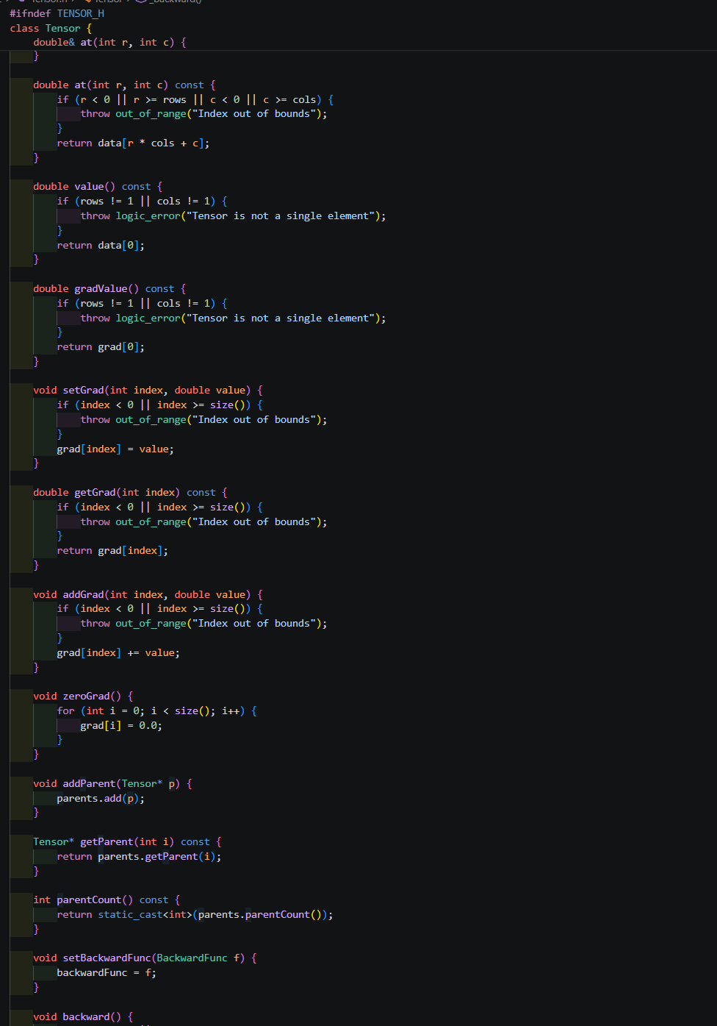
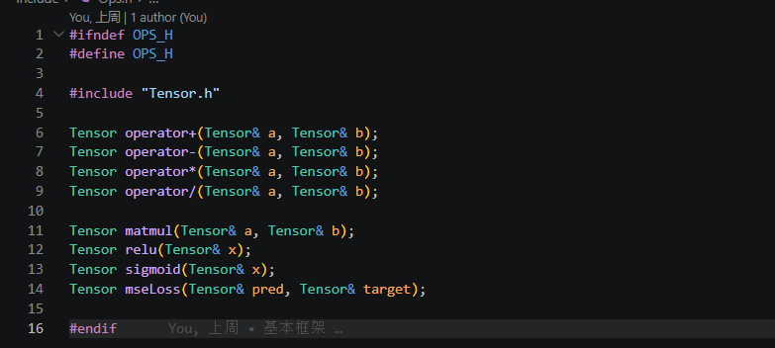
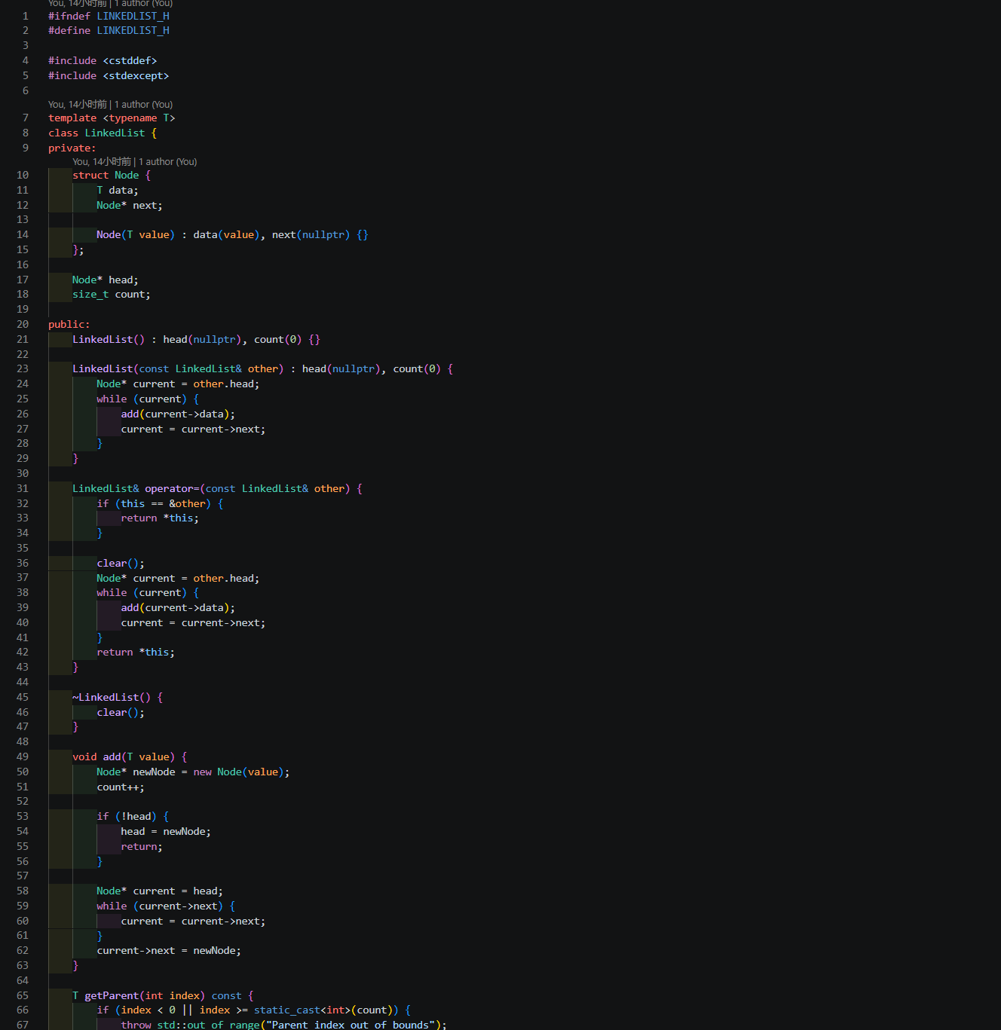
部分代码示意图
TinyTensor 自动求导引擎
12/12
Notes:
收尾强调成果和风险控制。最后可以过渡到老师提问。

